Slide 1

«Седой Урал
кует Победу»
Художники Урала
о Великой Отечественной войне
Школа пожилого возраста
Направление «Краеведение»
Преподаватель:
Специалист по соц. работе
Грехова Татьяна Владимировна

Slide 2
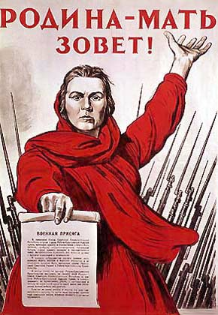
«Родина-мать зовёт!» — плакат времён Великой Отечественной войны, созданный художником Ираклием Тоидзе 22–23 июня 1941 года.
Идея создания — собирательный образ матери, призывающей на помощь своих сыновей. Прототипом образа послужила жена художника, Тамара Тоидзе. Чтобы создать обобщённый образ матери, Тоидзе изобразил женщину старше прототипа.
Первый тираж плаката составил более миллиона экземпляров. Его расклеивали по всей стране — на вокзалах и сборных пунктах, на фабриках и заводах, на стенах и заборах.
Образ «Родины-матери» в дальнейшем стал одним из самых распространённых образов советской пропаганды. Известны многочисленные интерпретации образа и пародии на этот плакат в изобразительном искусстве, скульптуре, народном творчестве, рекламе.
Оригинал плаката хранится в Третьяковской галерее.

Slide 3
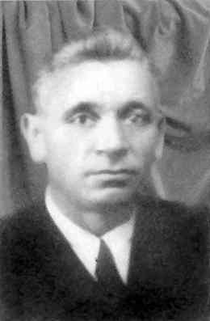
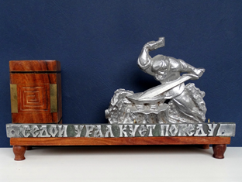
Иван Игнатьевич Воскобойников
Иван Воскобойников вместе с Харьковским паровозостроительным заводом был эвакуирован на Уралвагонзавод, где работал в механосборочном цехе слесарем. Даже во время войны он не отказался от своего увлечения, рисовал каждую свободную минуту. Мечтал написать картину о подвиге тыла, но получалась лишь зарисовка цеховых будней.

Slide 4
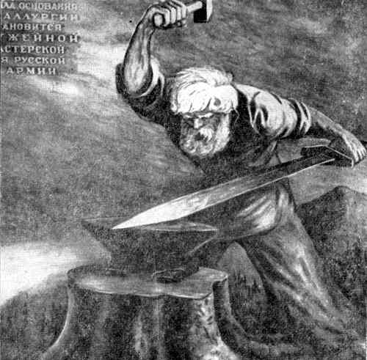
«Седой Урал кует победу» Иван Игнатьевич Воскобойников
Образ старого, седого кузнеца родился из воспоминаний о давней встрече со стариком углежогом.
Всего существуют три варианта картины «Седой Урал кует Победу», и все они находятся в Нижнем Тагиле. Свою знаменитую картину Воскобойников написал на куске фанеры темперными красками. Рисунок увидел проходящий мимо директор танкового завода Ю. Максарев, который и дал название «Седой Урал кует Победу». После войны, в 1946 году картина была выставлена в Эрмитаже, потом утеряна, затем найдена первая ее версия в очень плохом состоянии, отреставрирована в Санкт-Петербурге и возвращена в Нижний Тагил.

Slide 5
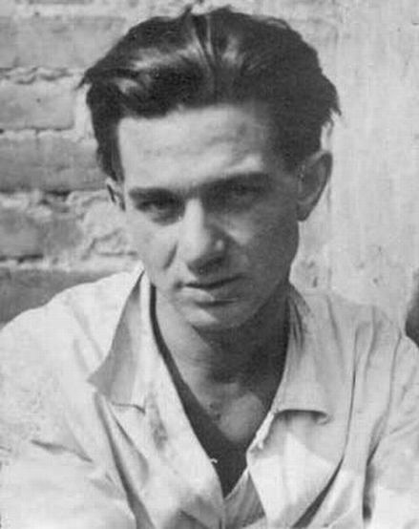
Эрих Вильгельмович Борхерт
1907—1944
С 1926 по 1929 год учился настенной живописи в Баухаузе Дессау, был учеником Пауля Клее, Василия Кандинского и Лионеля Файнингера.
В 1930 году получил диплом художника-архитектора.
В 1930–1932 годах по приглашению Гиннерка Шепера и запросу ВСНХ СССР приехал в Москву, где руководил художественной группой в тресте «Малярстройпроект».
25 декабря 1941 года Борхерт был направлен в качестве солдата стройбата на строительство Уральского алюминиевого завода.
18 ноября 1942 года был арестован по обвинению в «подготовке акта саботажа на тепловой электростанции в городе Красногорский из Каменска-Уральского и планирование незаконного изменения в сторону немецко-фашистских войск».
15 января 1944 года был приговорён к 20 годам ИТЛ за «членство в антисоветской диверсионной группе, антисоветской агитации и измене Родине».
24 сентября 1944 года Борхерт умер в трудовых лагерях Карлаг в возрасте 37 лет.
6 июля 1962 года определением Военного Трибунала Уральского военного округа был посмертно реабилитирован.

Slide 6
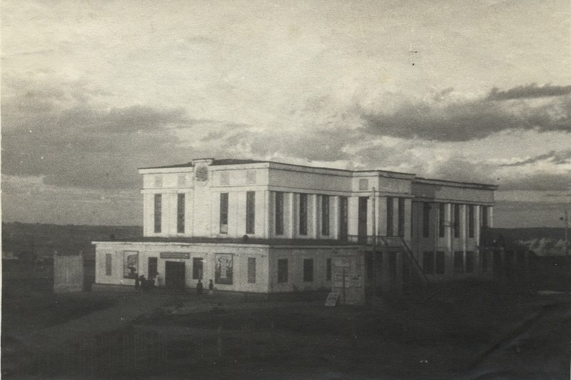
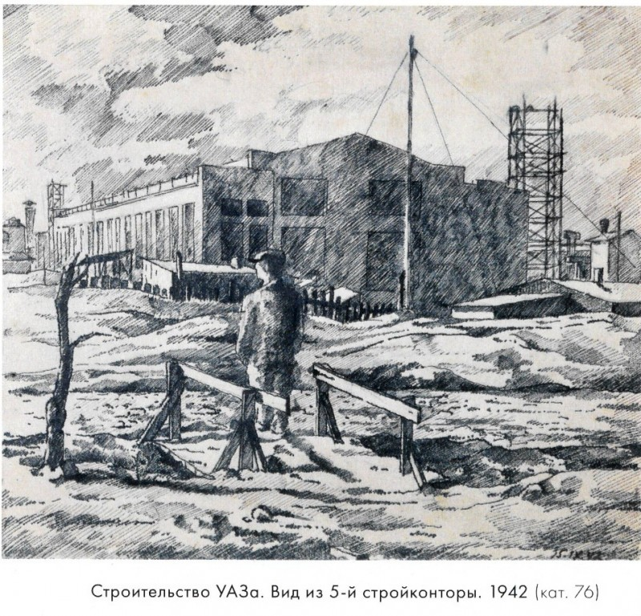
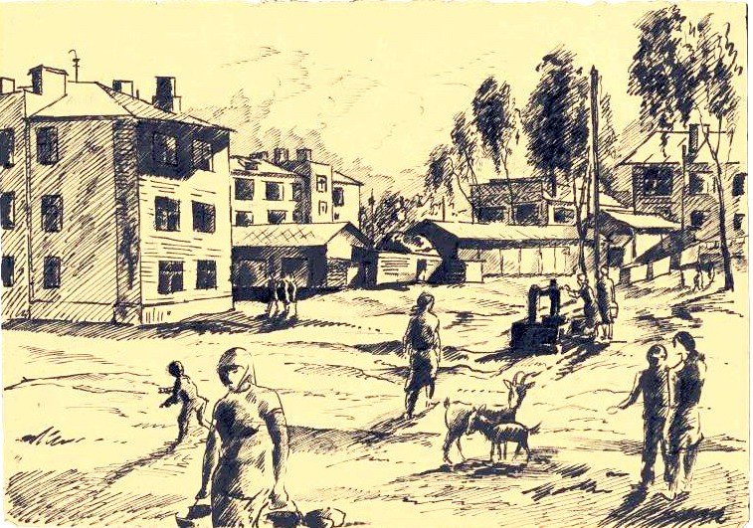
В стройбате Борхерту обещали работу художника, но для этого не было «ни материалов, ни условий». Он трудился чернорабочим вместе с другими. В апреле 1942 г. после расформирования строительного батальона бойцы должны были сами искать работу. Борхерт нашёл подработки: художником в клубе УАЗа (УАСа), билетным контролером в парке культуры и отдыха УАЗа
Но в редкие минуты отдыха Борхерт не мог не рисовать — делал наброски с натуры – «для себя».

Slide 7
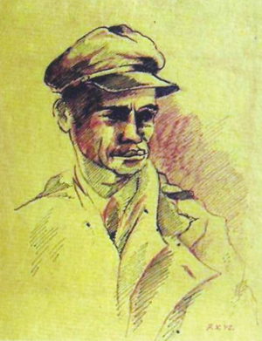
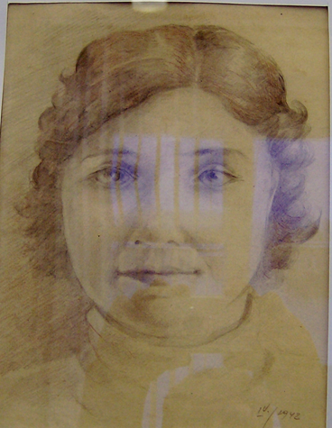
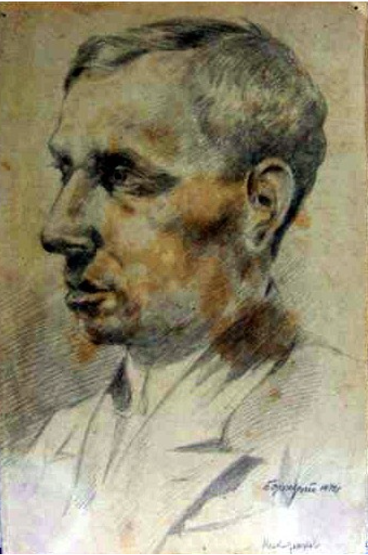
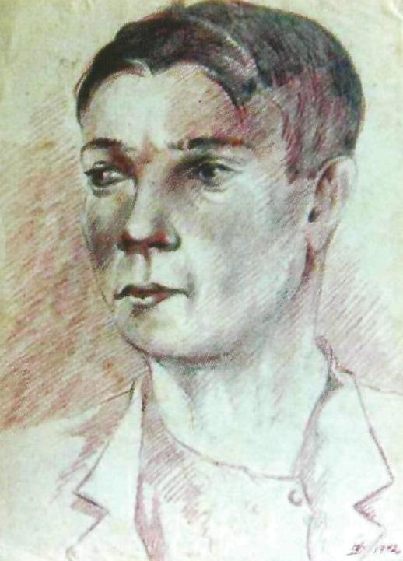
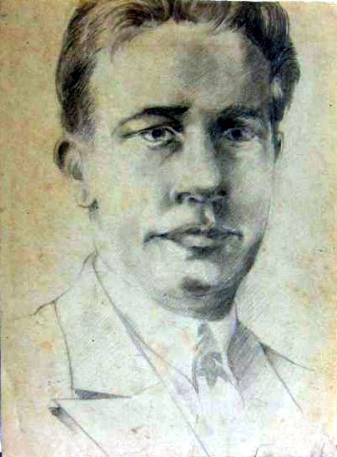
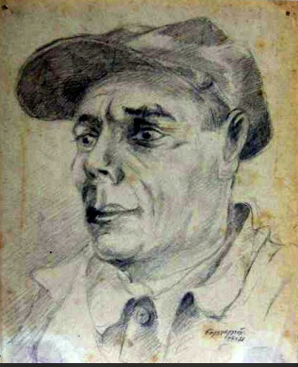
Серия «Передовики производства»
1942 год
В портретах передовиков, созданных Эрихом Борхертом, возможно кто-то из читателей узнает своих родственников. В каждом человеке художник выявил индивидуальные черты внешности, характера и подчеркнул их в своих работах. Выражения лиц у людей сосредоточенные, нерадостные – война, 1942 год. Ракурсы и техника исполнения для каждой модели подобраны индивидуально: одни портреты выполнены карандашом в анфас мягкий штрихом с растушевкой, другие – в «три четверти» или почти в профиль жестким штрихом

Slide 8
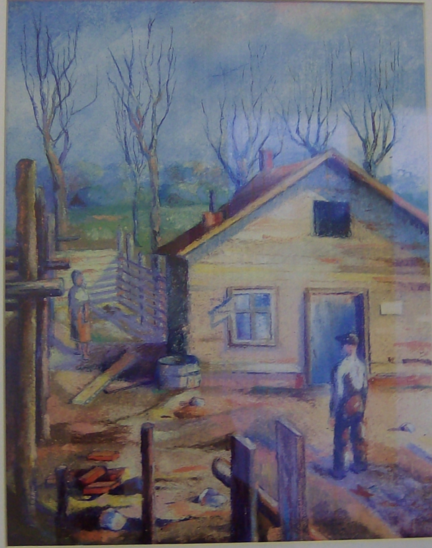
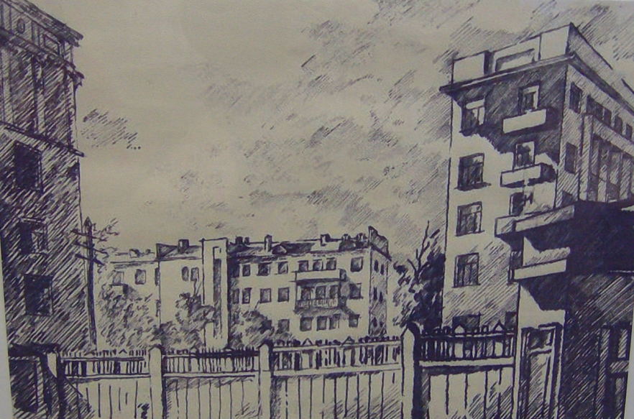
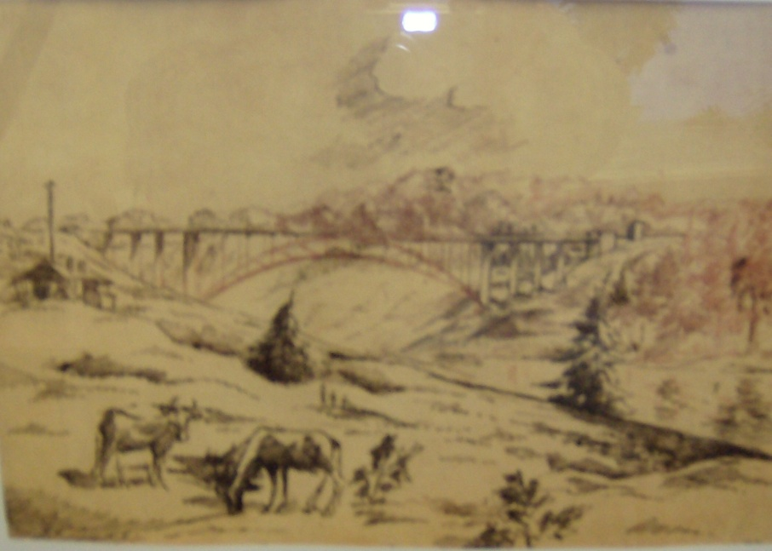
Каменские наброски
Глаз художника сумел найти и в обыденном объекты и сюжеты для своих эскизов. Уверенные, лаконичные, выразительные зарисовки изображают окружающие здания, движущихся людей и животных. Даже склады и инвентарь вокруг них выглядят эстетично. Рисунки имеют четкую композицию, передают атмосферу повседневной жизни, но не в сухой повествовательной манере, они наполнены жизнью. Работы выполнены пером и тушью.

Slide 9
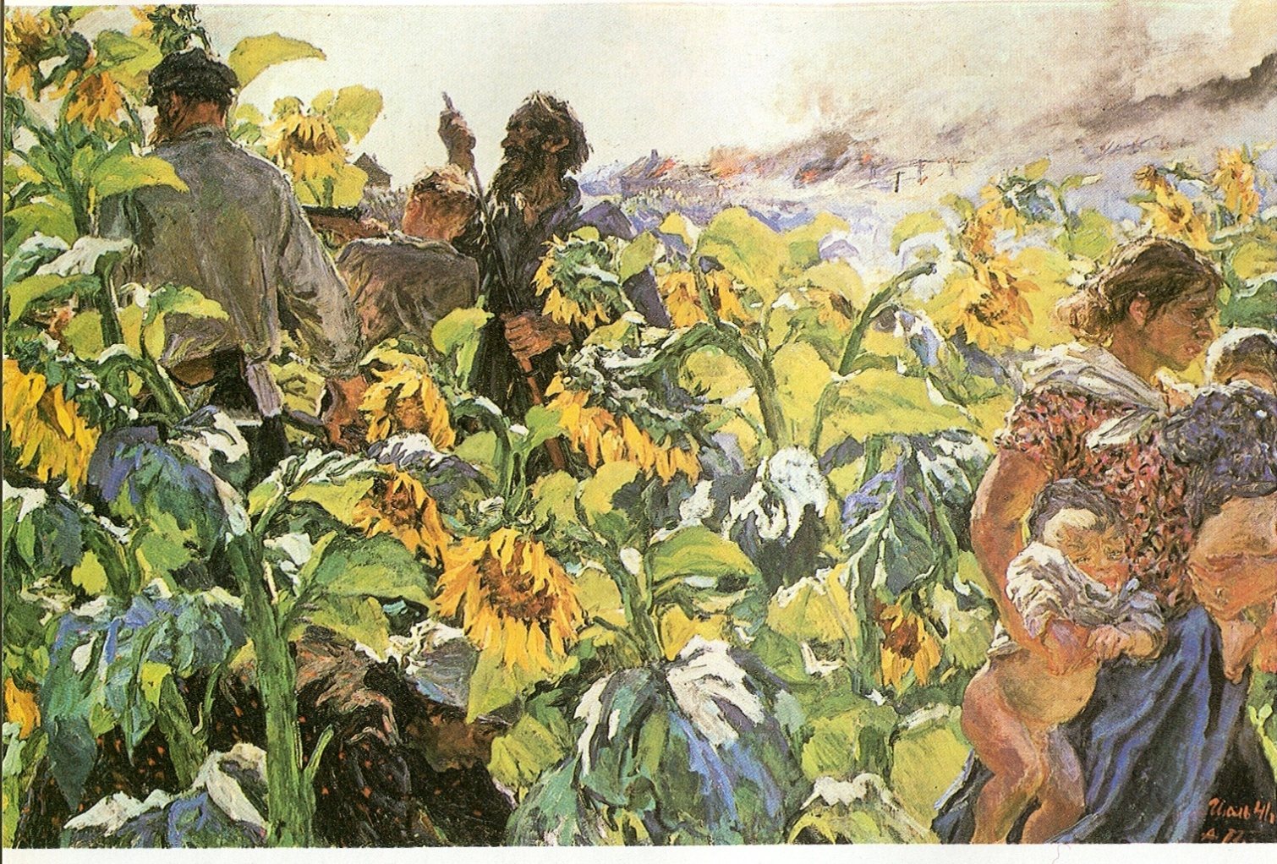
А.А. Пластов "Немцы идут" (Подсолнухи) 1941 год
Аркадий Пластов, советский живописец и народный художник СССР, в юности был тесно связан с православным искусством. Будучи сыном потомственных иконописцев, которые видели в мальчике будущего священника, Пластов закончил духовное училище и долгое время помогал отцу расписывать храмы, что позже вспоминал с особым теплом. Юношеские впечатления во многом определили его будущую карьеру. Именно в это время он сказал себе: «Буду живописцем и никем больше».

Slide 10
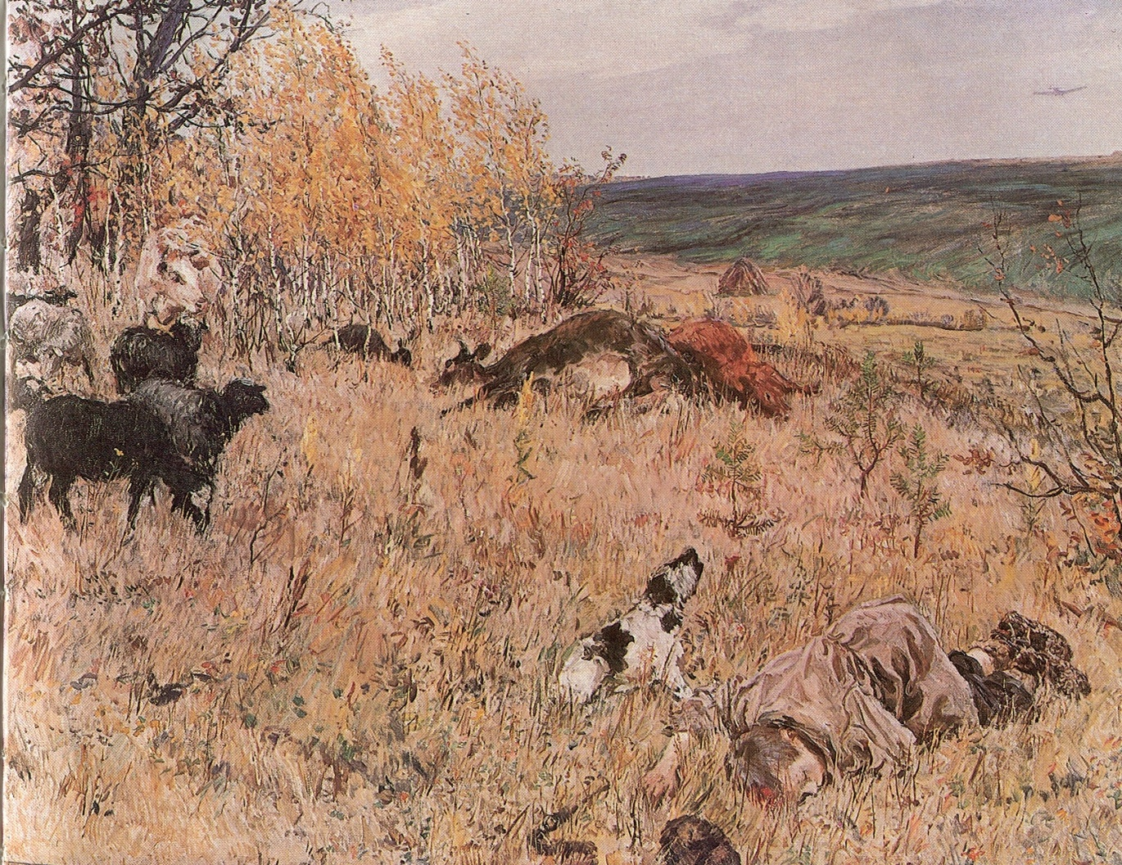
Аркадий Александрович Пластов.
(1893 -1978)
"Фашист пролетел" 1942 год
В 1943 году по распоряжению Сталина полотно привезли на Тегеранскую конференцию и повесили напротив тех мест, где во время переговоров сидели Черчилль и Рузвельт. Результатом встречи стало открытие «второго фронта», и существует предположение: на решение британского и американского лидеров повлияли не только социально-политические факторы, но и картина Аркадия Пластова «Фашист пролетел».

Slide 11
История вещей:«Седой Урал кует Победу»
https://yuvlatyshev.livejournal.com/604999.html
Антифашистский и Каменский цикл Эриха Борхерта
https://history-kamensk.ru/history/468-antifashistskii-i-kamenskii-cikl-eriha-borherta.html
13 поразительных картин о Великой Отечественной войне
https://foma.ru/13-porazitelnyh-kartin-o-velikoj-otechestvennoj-vojne.html

